Slide 1
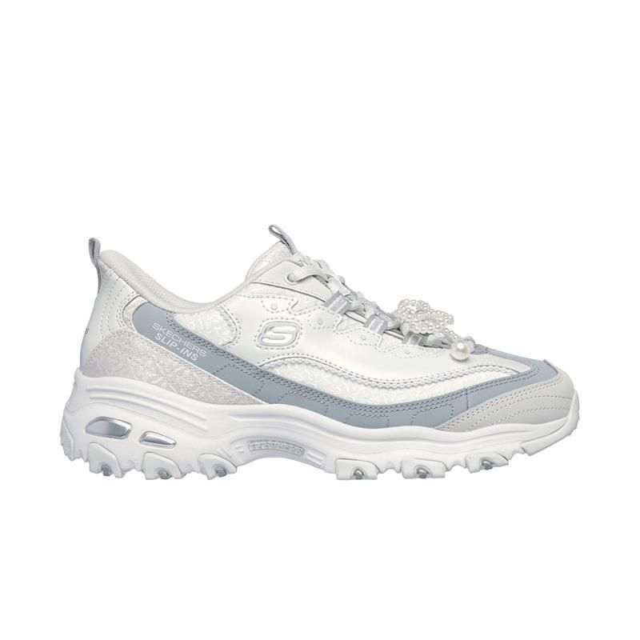
新品 Newsfeed 介紹
Week of 19/10
🔥 高熱度
3
D’LITES 女裝休閒鞋（SLIP INS）
P0122001（P0122001）
P0122001_S_150559-GRY-9
🔗 按 SKU 開啟 HKTVmall 產品頁
售價（估）
7月 GMV
7月銷量
$449
$1,347
3 件
💡 建議 Newsfeed 角度
• D’LITES 20 週年限定款＋6.0 新色，主打復古厚底「顯腿長」，食正 Y2K 復古鞋熱潮
• 穿搭提案：情侶／閨蜜同款，配合 43 萬 views 官方 campaign 片做 UGC 二次創作挑戰
• 舒適 angle：「一步到位」免彎腰穿脫，針對每日行 8,000 步以上的通勤族
📦 HKTVmall 產品圖（參考）
📢 「D‘LITES 20 週年限定款 & D‘LITES 6.0 強勢登場」430,651（2 個月前）；「Skechers D'Lites Dazzling Shine 2026 ｜ Every Detail Up Close! …」318（3 個月前）——D’LITES 20 週年限定款＋6.0 新登場官方片 43 萬 views（2個月前），復古厚底鞋熱潮持續
📺 https://www.youtube.com/watch?v=CQBQwf44FfU
Newsfeed Hot Items Dashboard ｜ fificheck.github.io/newsfeed-hot-items-dashboard ｜ 週一自動更新

